Slide 1
201计算机网络实验
折建章、彭洋
2020年11月19日

Slide 2
设置自动获取IP地址、签到
设置自动获取IP地址
方法一：
设置本地“以太网”网卡属性
方法二：找到D盘
SetDHCP文件
右键以管理员身份运行
确认
签到界面不出现操作秘籍：禁用虚拟网卡
SetDHCP.bat 文件内容
netsh interface ip set address name="以太网" source=dhcp
netsh interface ip set dns name ="以太网" source=dhcp

Slide 5
IP

Slide 6
序号 | 项目名称 | 课时 | 工具软件
1 | 网线端接与测试 | 2 | 图片讲解和实训操作
2 | 简单LAN设计与以太网帧分析 | 4 | Wireshark
3 | IP网络规划与路由设计 | 4 | Cisco Packet Tracert
4 | TCP/UDP协议分析与Socket应用设计 | 4 | Visual C++ 6.0
5 | 小型网络综合设计 | 2
6 | 考核 | 2

Slide 7
实验四：TCP/UDP协议分析与Socket应用设计
实验目的：
1.熟悉 WINSOCK接口核心函数功能与使用方法；
2.初步掌握借助Socket接口间接访问系统TCP/IP协议栈的方法；
3.加深理解TCP协议连接建立、关闭过程；
4.加深理解TCP报文编号、应答、流量控制机制。
5.了解Socket应用程序通信时前台与后台工作内容。
实验任务：
1.运用Socket网络编程接口, 设计一个简单的文件传输程序；
2.分析TCP协议连接建立、关闭过程；
3.分析TCP报文编号、应答、流量控制机制；分析文件传输效率。

Slide 8
实验步骤：
1. 使用SocketTool工具软件收发数据；
2. 使用WireShark捕获收发数据，对照TCP协议格式分析数据；
3. 了解借助Socket接口间接访问系统TCP/IP协议栈的方法；
4. 编程实现文件发送服务和发送工具软件（示例代码调试）；
5. 使用WireShark捕获文件收发数据包集，对照分析连接和关闭机制。

Slide 10
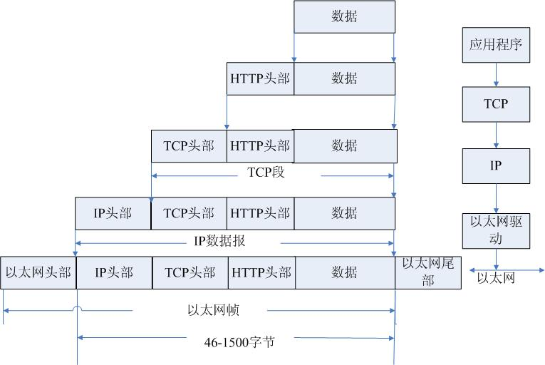

Slide 11
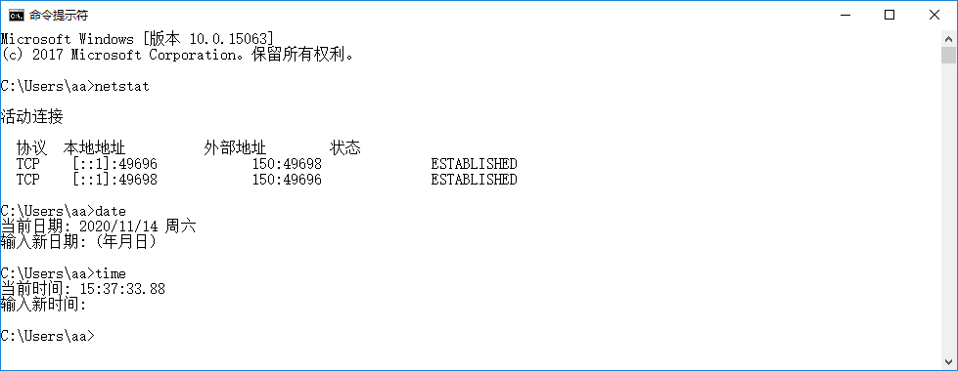

Slide 12
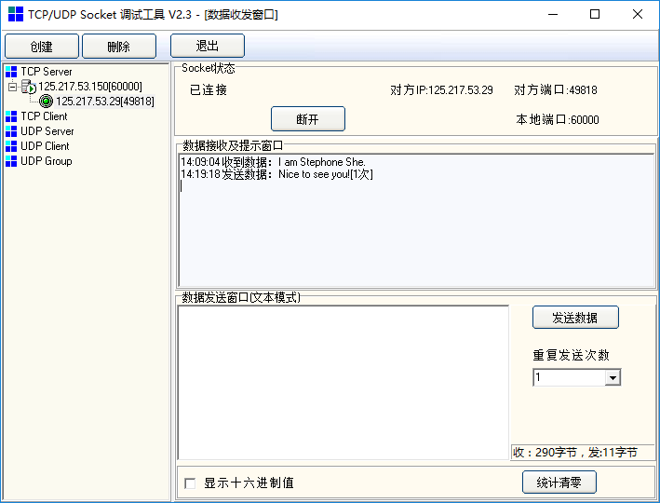
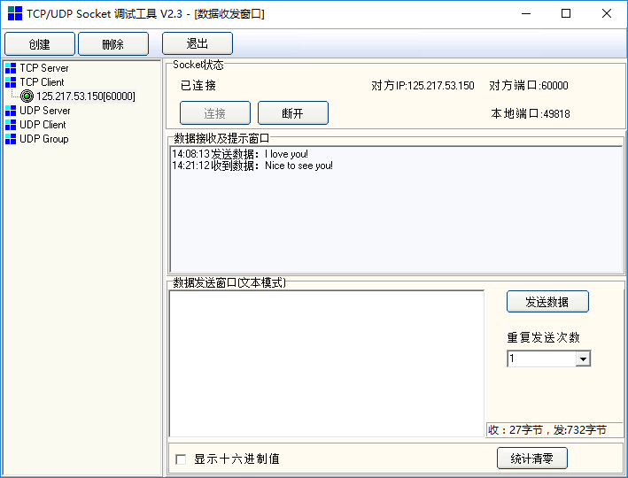

Slide 13
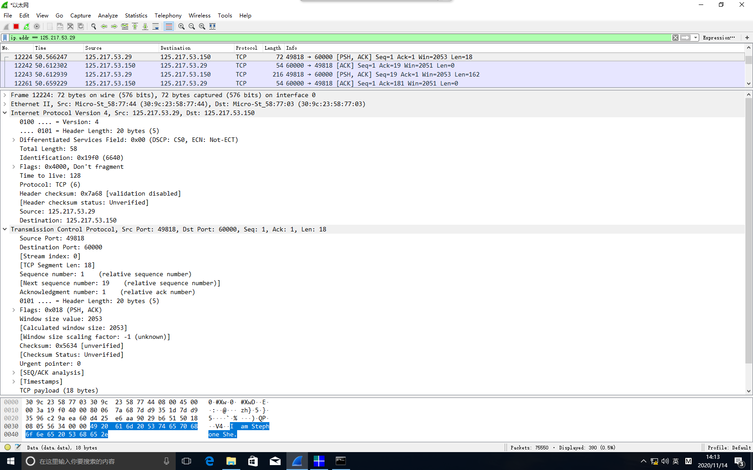
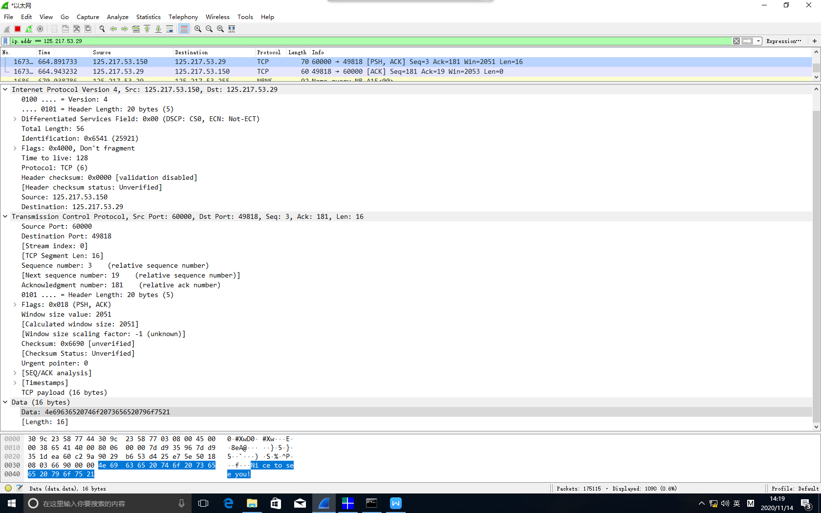

Slide 14
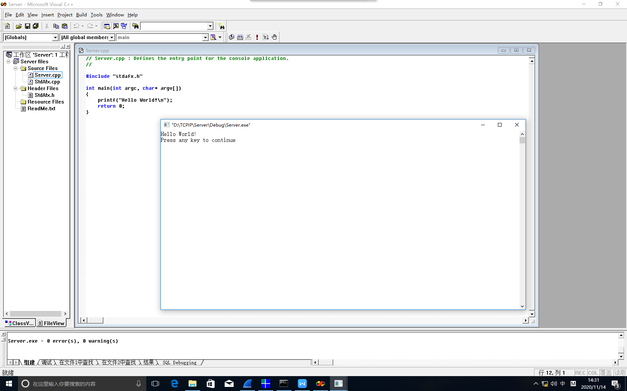
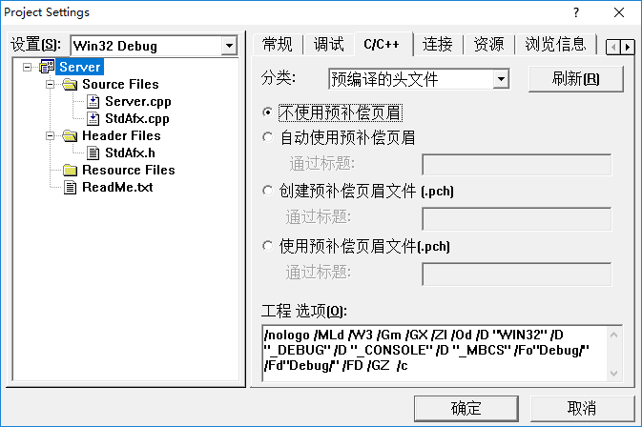

Slide 15
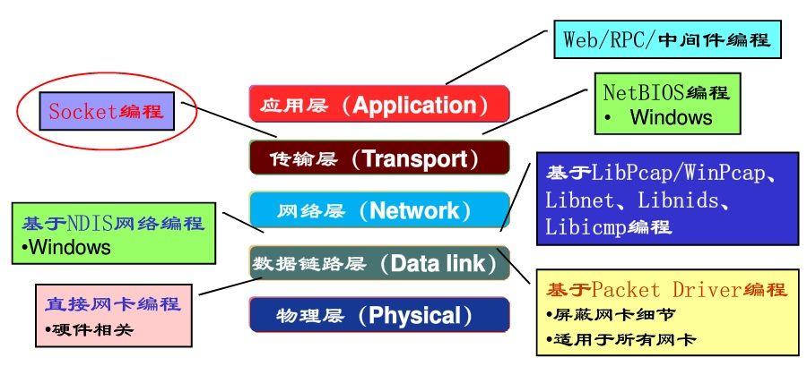

Slide 16
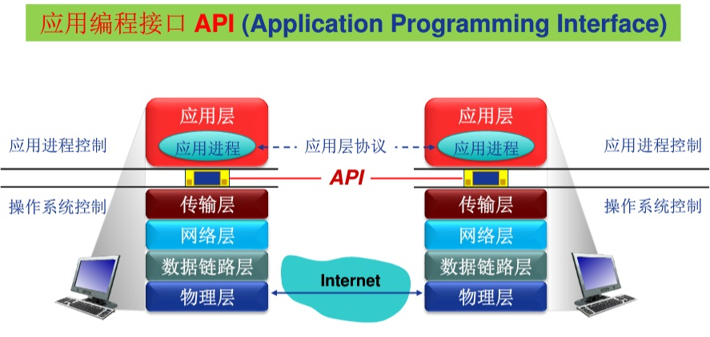

Slide 17
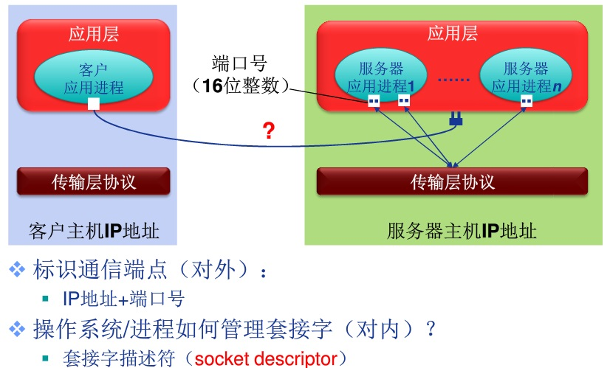

Slide 18
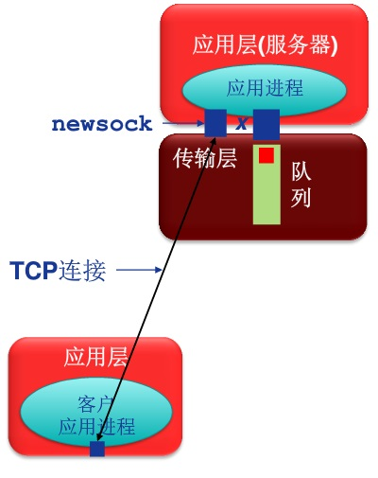

Slide 19
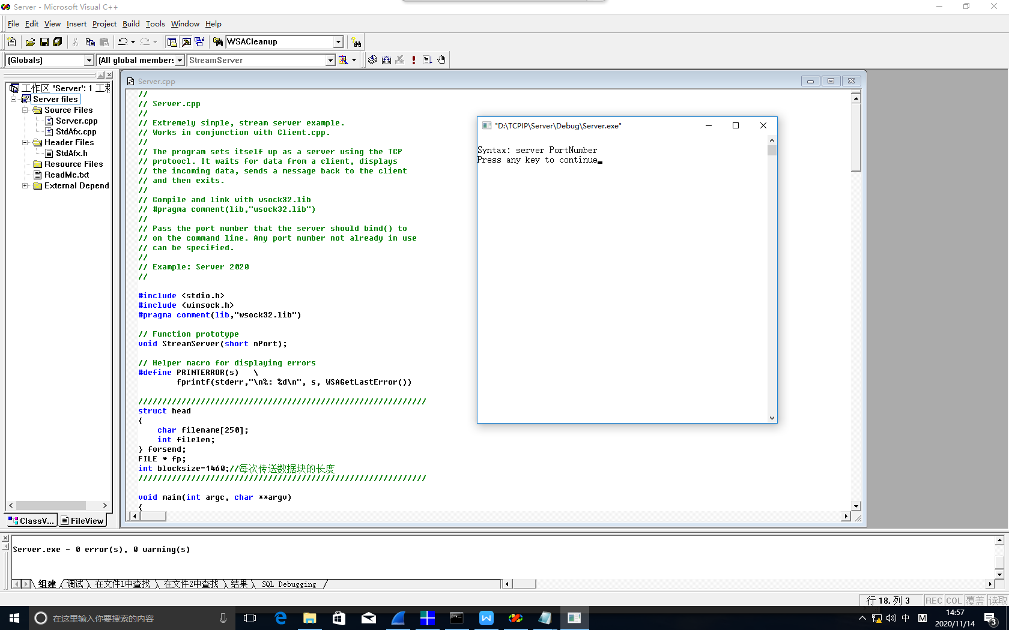
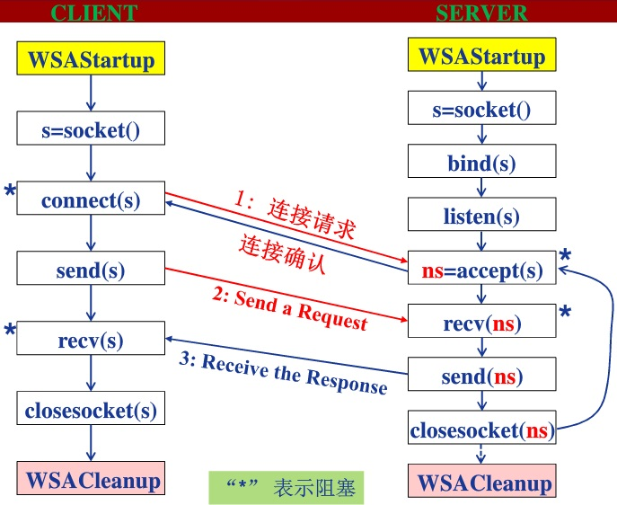

Slide 20
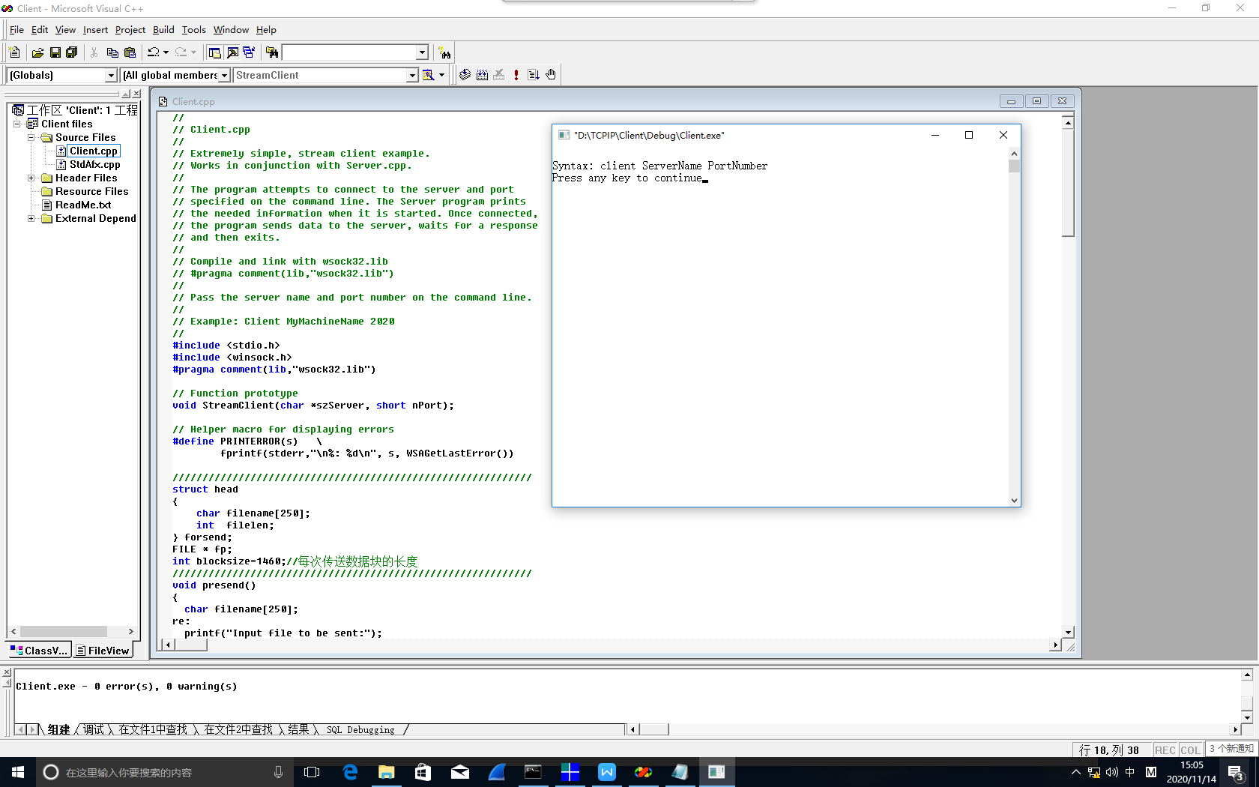

Slide 21
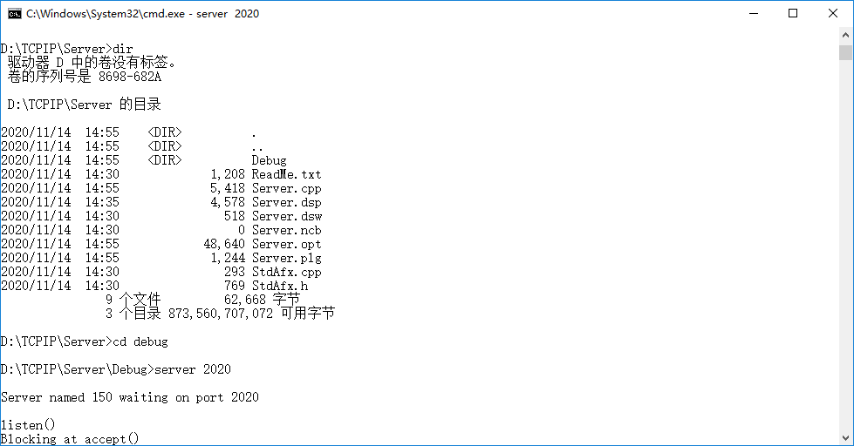
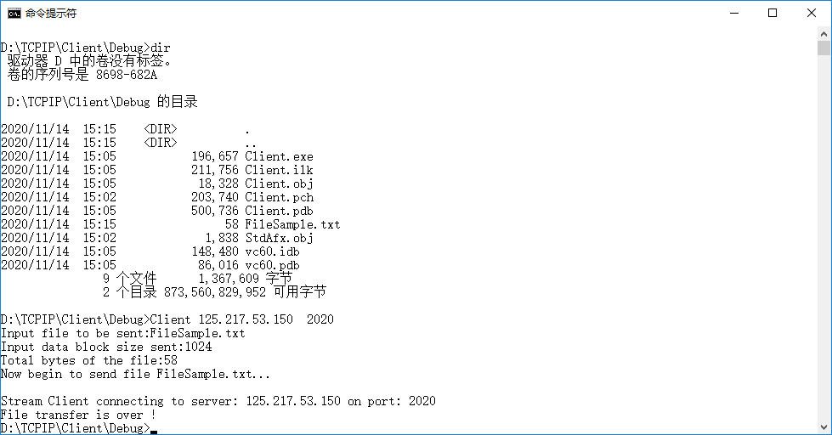

Slide 22
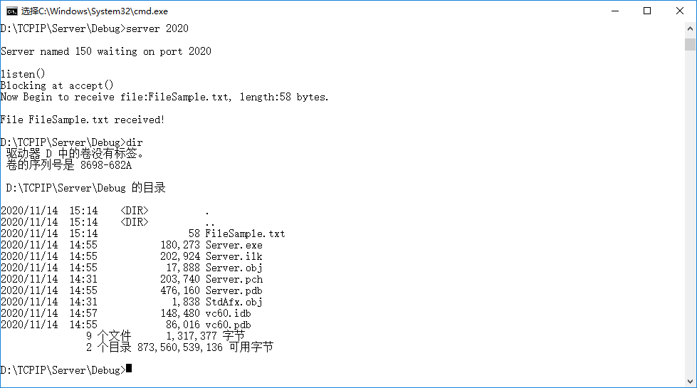

Slide 23
